Slide 1
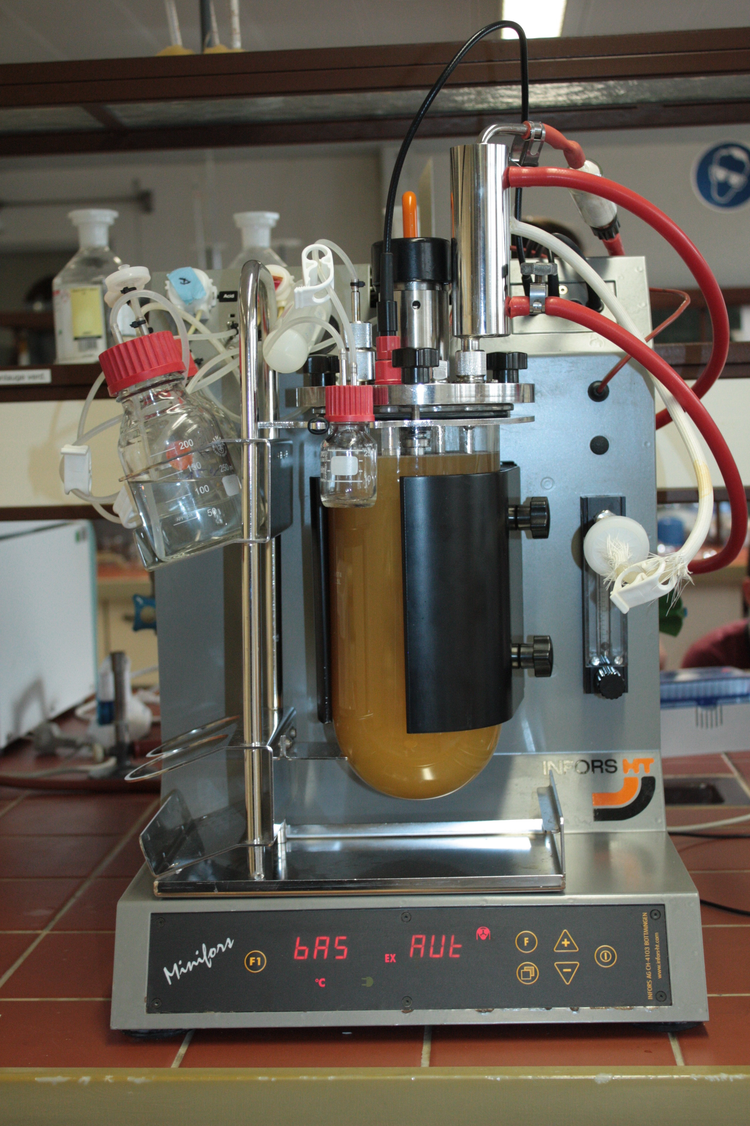
Production d'acide lactique par Lactobacillus Delbrueckii

Slide 2
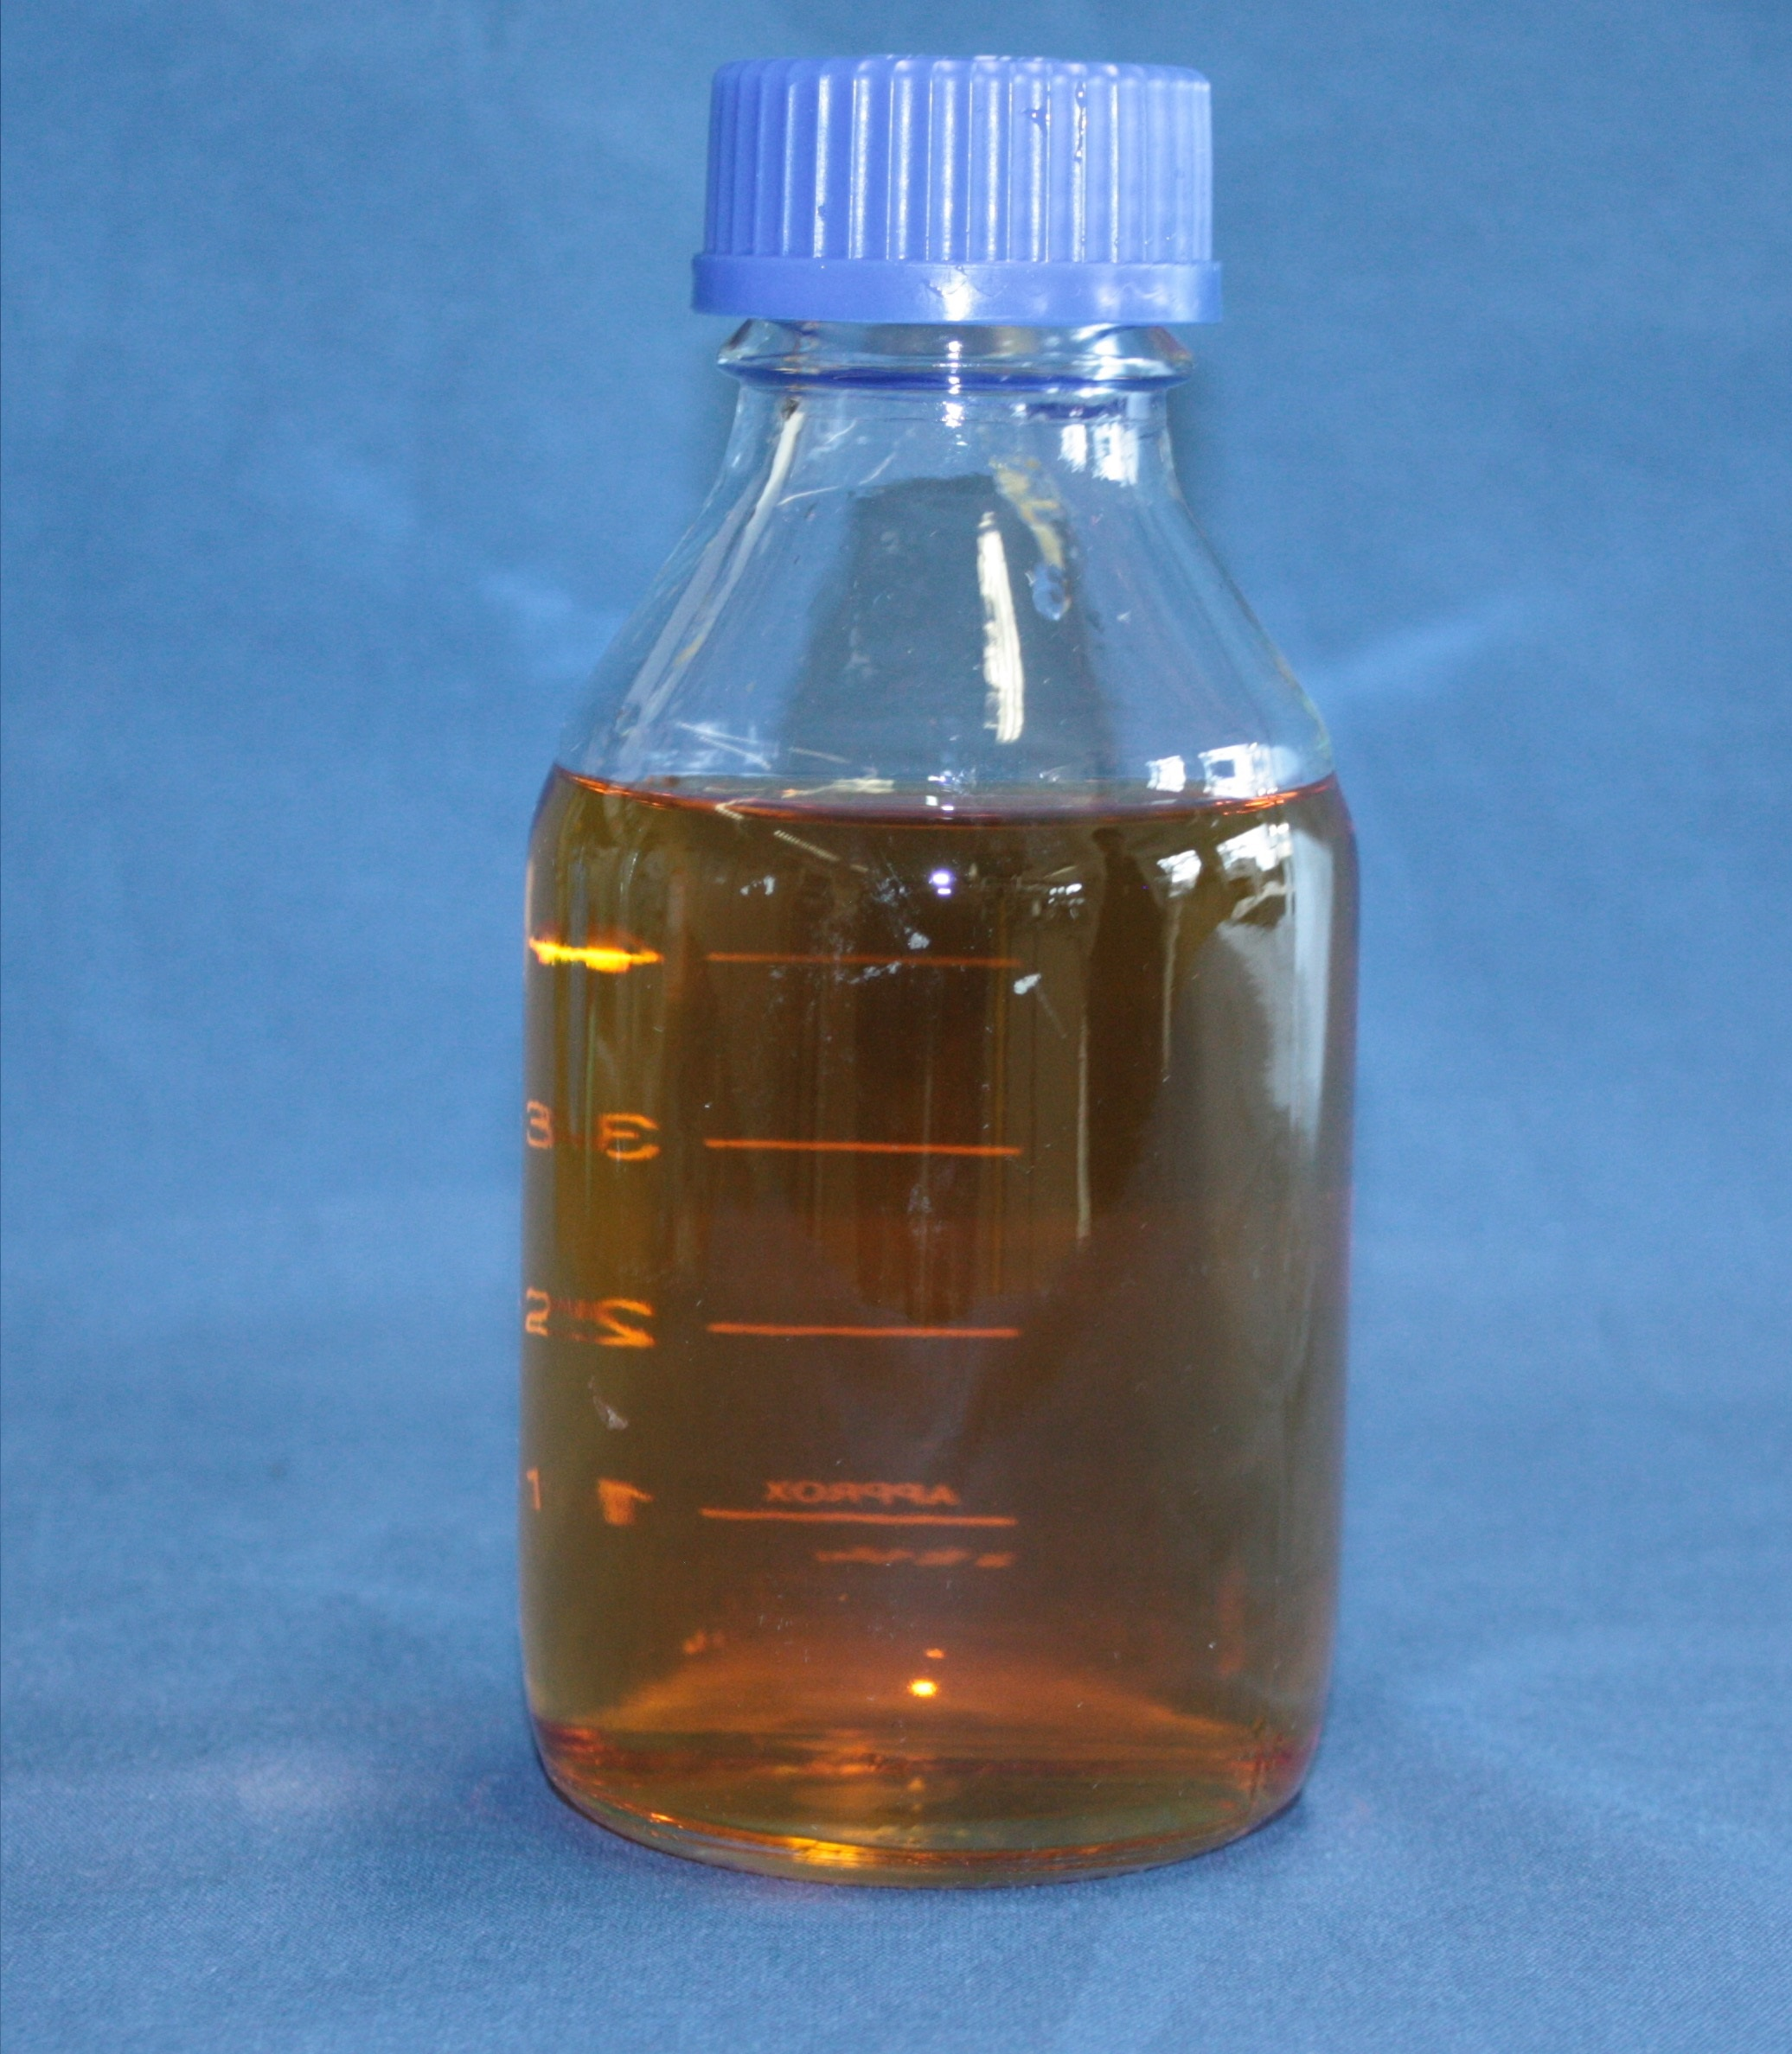
1. Préparer un milieu de culture.
1.1 Dissoudre les composants suivants dans 1L d'eau distilée :
Protéose Peptone n°3 10.0 g
Extraits de viande 10.0 g
Extraits de Levure 5.0 g
D-Glucose 20.0 g
Polysorbate 80 1.0 g
Citrate d'Ammonium 2.0 g
Acétate de sodium 5.0 g
Sulfate de Magnésium 0.1 g
Sulfate de manganèse 0.05 g
Phosphate dipotassique 2.0 g
pH = 5,4 ± 0.2 , 25°C

Slide 3
Stérilisation
1.2 Mettre à l'autoclave le milieu de culture à 121 °C pour 20 minutes.

Slide 4
2. Laisser le milieu toute la nuit.
2.1 Innoculer 200 ml du milieu de culture avec 100 µL de Lactobacillus delbrueckii ou Lactobacillus plantarum.

Slide 5
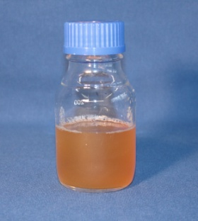
2. Laisser le milieu toute la nuit.
2.2 Incuber à 37 °C toute la nuit jusqu'à ce qu'il y ait un trouble visible.

Slide 6
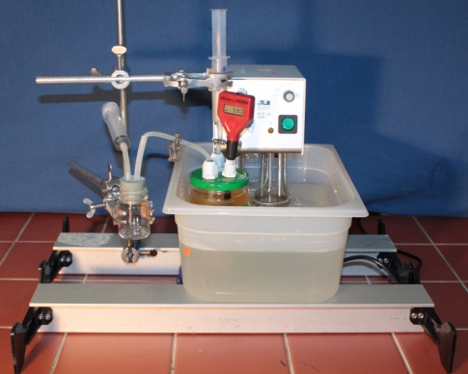
3. Préparer la Fermentation
3.1 La fermentation est réalisée a :
- 37 °C par ex : dans le bain-marie
- en remuant a 100 tr/min
- pH contrôlé au niveau de 5.0 – 6.0

Slide 7
3. Préparer la Fermentation
3.2 Inoculer le milieu fermenté avec la culture de la nuit dans le rapport 10 : 1
Tache n°1:
Prendre à t_{o} un échantillon hors de la cuve de fermentation et mesurer dans un spectrophotometre la densité optique :
- à 600 nm, pour l’acide lactique.
- la concentrartion en glucose à 340 nm.

Slide 8
4. Fermentation

Slide 9
4. Fermentation
4.1 Faire fermenter 2 jours à 37 °C et à un pH approximatif de 5,5.
Pour la neutralisation de produits acido-lactique ajouter 2mL de NaOH.

Slide 10
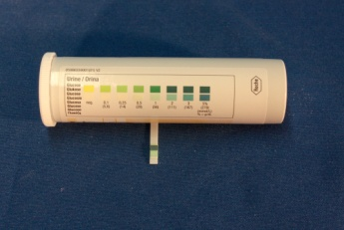
4. Fermentation
Tache 2:
Pendant la fermentation, extraire de la cuve de fermentation un échantillon toutes les 2 heures et mesurer la teneur en glucose, la concentration d'acide lactique et la densité optique.

Slide 11
4. Fermentation
Si le glucose est consommé, nourrir le milieu avec une solution de glucose de 180 g/L ainsi cette concentration de glucose est de 10 g/L.

